Slide 1

DB
Herhaling

Slide 2
Sql injection
Database connection in php
Selecteren in php

Slide 3
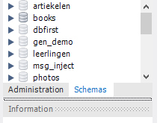
Inlog data
Wat hebben we nodig:
Een host/server
Welke schema
Username
password

Slide 4

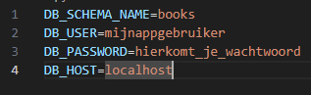
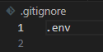
.env file
Login data niet in .php files
Niet in git
Wel in je .gitignore

Slide 5
DB_HOST of server
Een ip bijvoorbeeld:
127.0.0.1
65.7.8.29
of een domain
db.progsen.ma-cloud.nl
Localhost

Slide 6
Connectie code
Veel? => opsplitsen:
Settings
Connectie maken
Per query een function

Slide 7
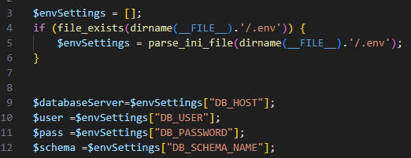
.env lezen
Check of file bestaat
Lees de file naar een associative array
De file inlezen, dan de variabelen eruit halen
Maak variabel en haal waarde uit de settings

Slide 8
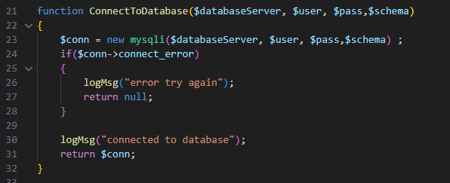
Connectie object maken
1 function
Argumenten => herbruikbaar
De file inlezen, dan de variabelen eruit halen
Return het connectie object

Slide 9
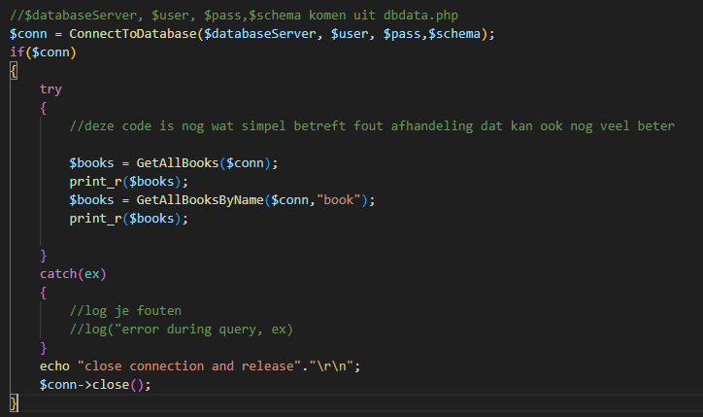
Connection gebruiken en sluiten!
Door de include_once("dbdata.php");
Waarom geen echo?
Close is heel belangrijk!

Slide 10
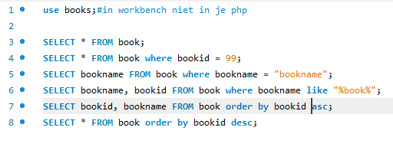
Basis sql
In workbench nodig, niet in php waarom?
Vele manieren voor selecteren
filteren
Jokers
sorteren

Slide 11


resultaten

Slide 12


resultaten

Slide 13
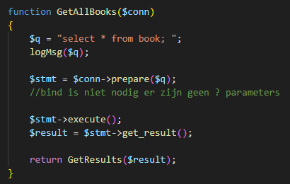
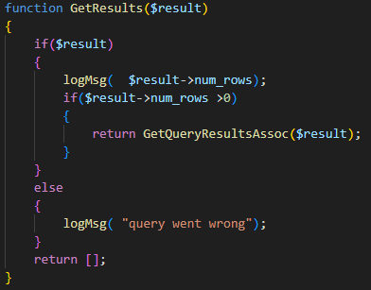
Select + php
Deze leest alleen de resultaten
Prepare
Bind?
Execute
lezen
Vaak maken we dit soort functions:
Voor elke query 1
Naar GetResults

Slide 14
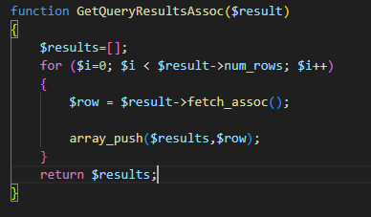
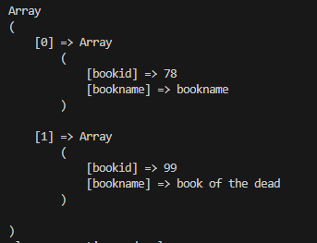
Resultaten als objecten
Roep deze functie aan om je data te krijgen

Slide 15
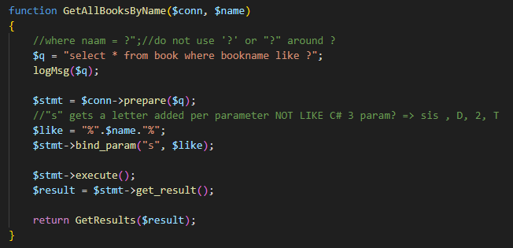
Select + php
Elk ? Is een parameter
Like maken
1 ? Dus 1 dataype
In dit geval een s voor string

Slide 16
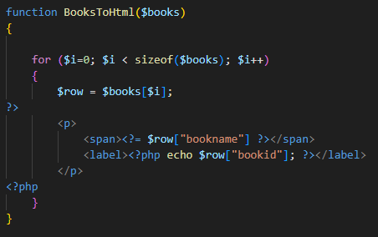
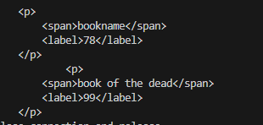
Naar Html
Korte variant
<?= $row["bookname"] ?>
Lange variant
<?php echo $row["bookid"]; ?>

Slide 17
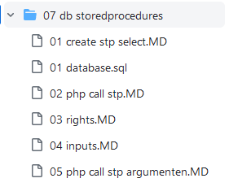
Vandaag: Opdrachten/huiswerk
Ga verder met de opdrachten
Was je al klaar met 06?
Werk vooruit:

